Slide 1
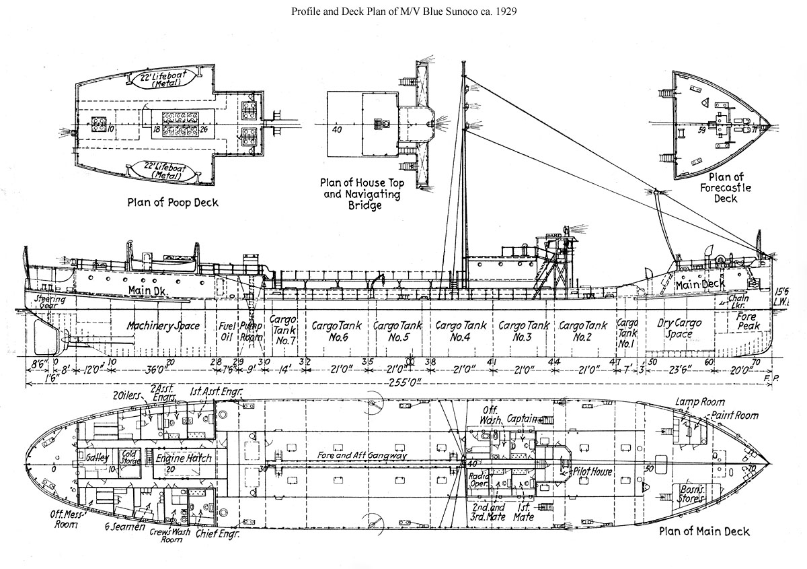
Plus tard je serai…
Un ingénieur de bateaux.

Slide 2

La formation scolaire s’offre à l’université en ingénierie

Slide 3
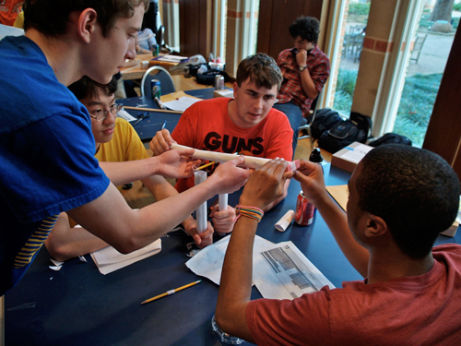
L’ une des qualités
plus importantes
est le travail
d’ équipe.

Slide 4
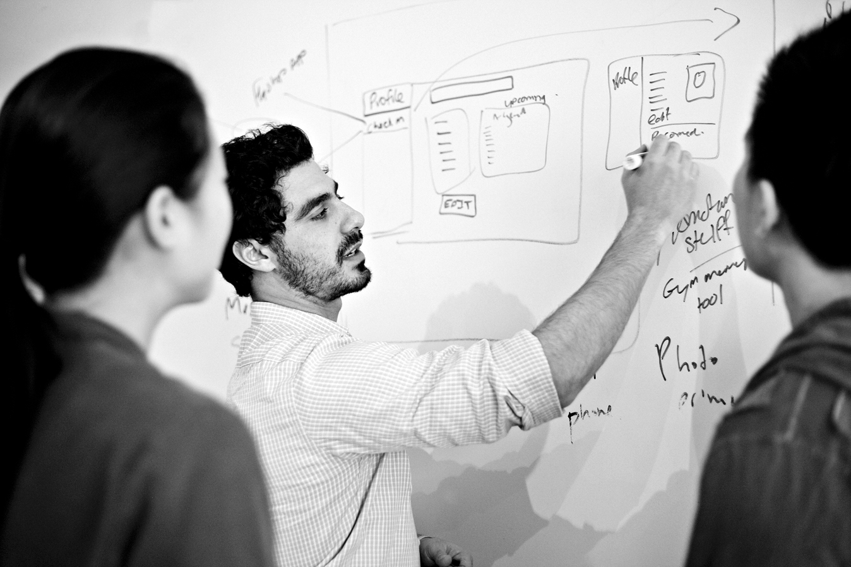
Un ingénieur peut toujours assister à des conférences.

Slide 5
Pourquoi j’aimerais faire ce métier?
Premièrement mon père est un ingénieur informaticien et il m’en parle souvent de son métier.
Deuxièmement je m’ intéresse à la technologie depuis la maternelle.
Enfin, je suis quelqu’un de travaillant et je vais pas avoir peur de travailler plusieurs heures sur le même projet.

Slide 6
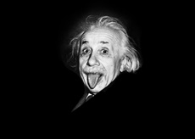
Merci de m’avoir écouté!

